Slide 1
Thứ tư ngày 6 tháng 10 năm 2021
Toán
Giải bài toán về thêm một số đơn vị

Slide 2
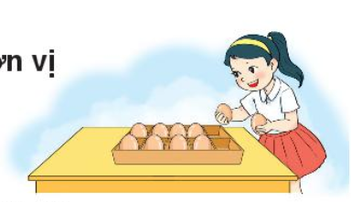
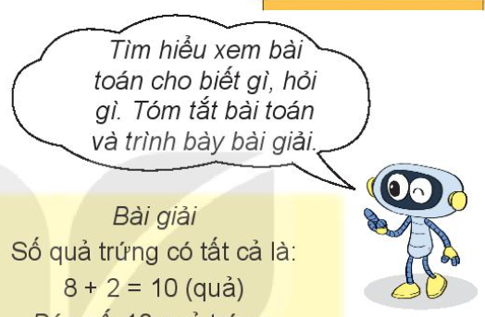
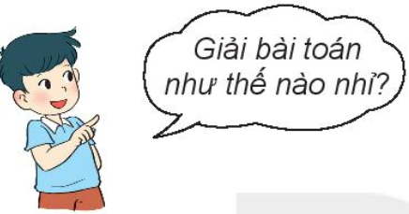
Giải bài toán về thêm một số đơn vị
Bài toán: Trên khay có 8 quả trứng, Mai cho thêm 2 quả trứng. Hỏi có tất cả bao nhiêu quả trứng?
Tóm tắt:
Có : 8 quả trứng
Thêm : 2 quả trứng
Có tất cả: … quả trứng?
Bài giải
Số quả trứng có tất cả là:
8 + 2 = 10 (quả)
Đáp số: 10 quả trứng.

Slide 3
Giải bài toán về thêm một số đơn vị
Bài toán: Bi có 5 quả táo . Chị cho thêm 3 quả táo nữa. Hỏi Bi có tất cả bao nhiêu quả táo?
Tóm tắt:
Có : 5 quả táo
Thêm : 3 quả táo
Có tất cả: … quả táo?
Bài giải
Bi có tất cả số quả táo là:
5 + 3 = 8 (quả)
Đáp số: 8 quả táo

Slide 4
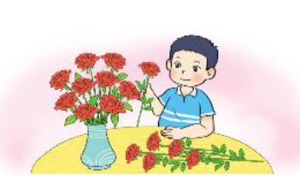
1
Lọ hoa có 9 bông hoa, Việt cắm thêm 6 bông hoa. Hỏi lọ hoa có tất cả bao nhiêu bông hoa?
Tóm tắt
Có : bông hoa
Thêm : bông hoa
Có tất cả: … bông hoa?
Bài giải
Số bông hoa có tất cả là:
(bông)
Đáp số: bông hoa.
9
?
6
?
9
15
?
?
6
?
+ =
15
?

Slide 5
2
Có 8 bạn đang chơi kéo co, có thêm 4 bạn chạy đến cùng chơi. Hỏi lúc đó có tất cả bao nhiêu bạn chơi kéo co?
Tóm tắt
Có : bạn
Thêm : bạn
Có tất cả: … bạn?
Bài giải
Số bạn chơi kéo co có tất cả là:
(bạn)
Đáp số: bạn.
8
?
4
?
?
8
+
?
4
?
?
12
=
?
12
?

